Slide 1
第9章 深度学习
朝乐门
中国人民大学
chaolemen@ruc.edu.cn

Slide 2
目录
第9章 深度学习
9.1应用场景
9.2算法原理
9.3核心术语
9.4 Python编程实践——手写数字识别分析
9.5重点与难点解读

Slide 3
9.1应用场景

Slide 4
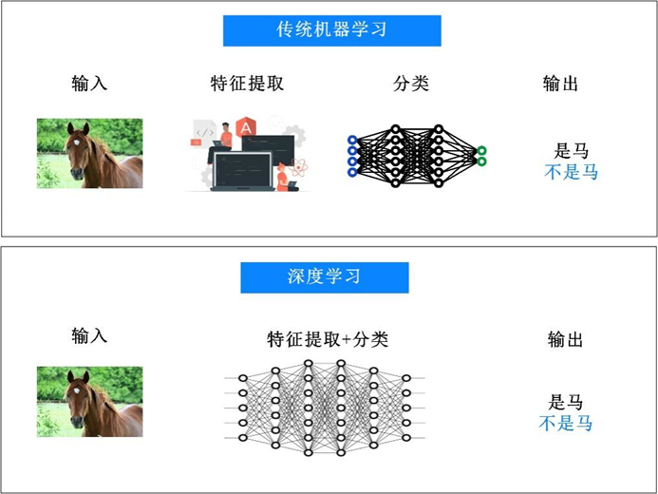
深度学习
第9章 深度学习
CNN (Convolution Neural Networks，卷积神经网络), RNN (Recurrent Neural Networks，循环神经网络), LSTMs (Long Short Term Memory Networks，长短期记忆网络)，GAN (Generative Adversarial Networks,生成对抗网络)

Slide 5
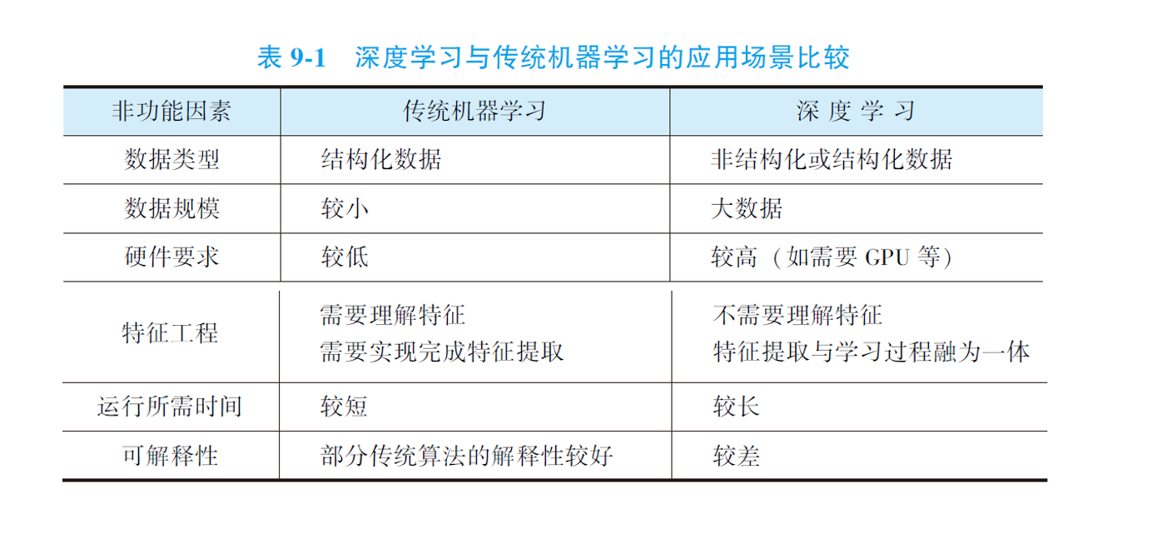
应用场景
第9章 深度学习

Slide 6
9. 2 算法原理

Slide 7
CNN算法原理
第9章 深度学习
MP神经元
激活函数
神经元的计算过程
全连接网络
全连接神经网络的参数求解方法
全连接神经网络的缺点
CNN对全连接神经网络的改进

Slide 8
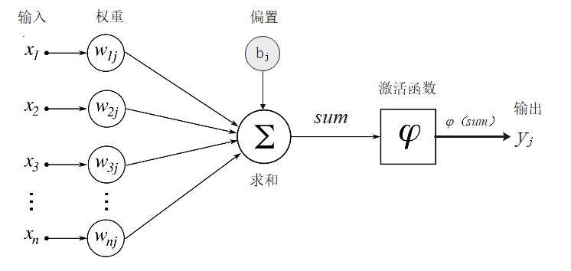
MP神经元
第9章 深度学习

Slide 9
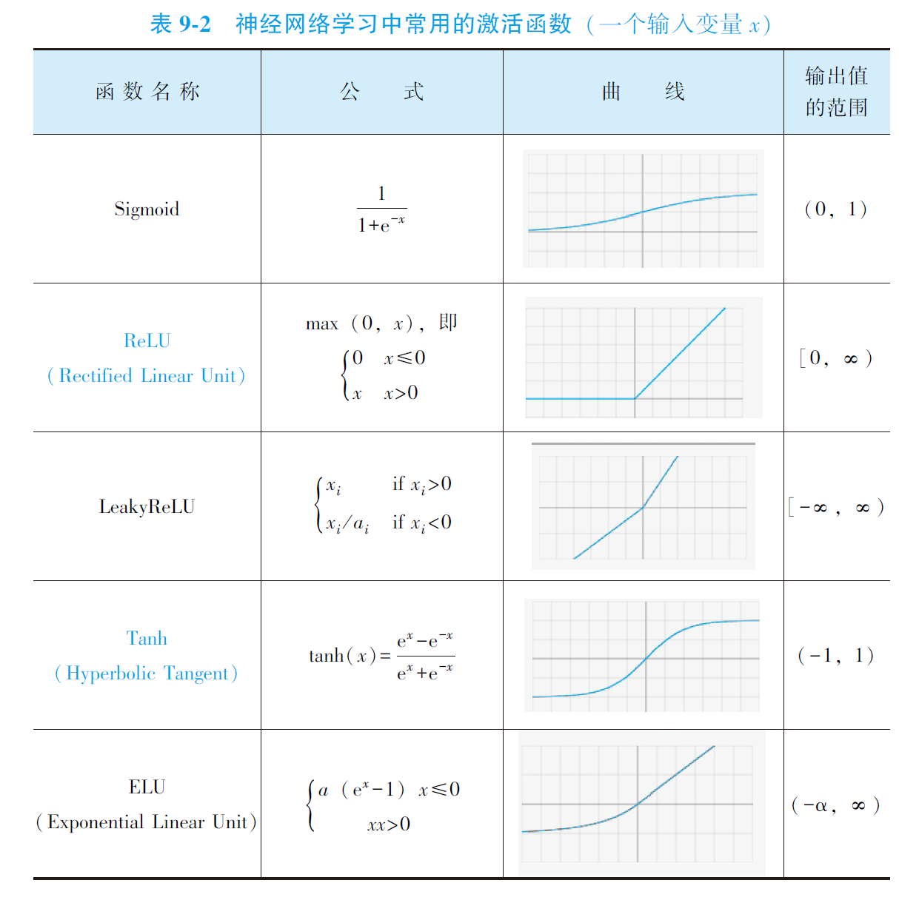
激活函数（单个输入变量）

Slide 10
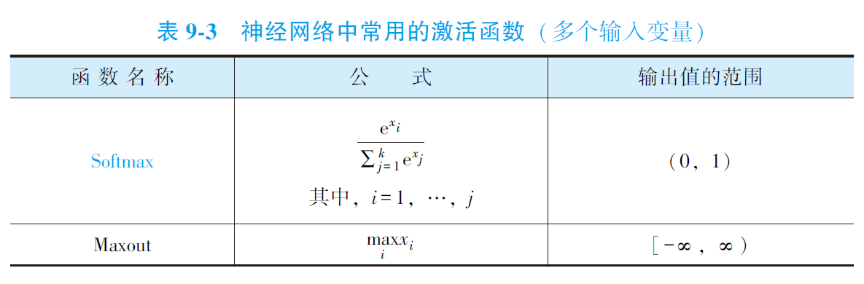
神经网络中常用的激活函数（多个输入变量）

Slide 11
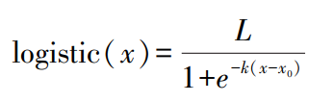
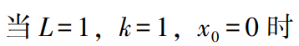
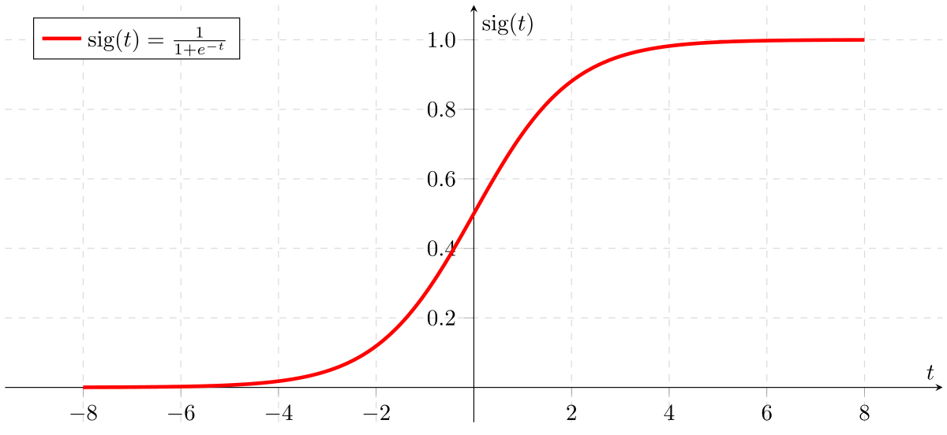
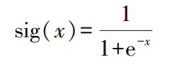
【2】Sigmoid函数
图4-11 Sigmoid函数

Slide 12
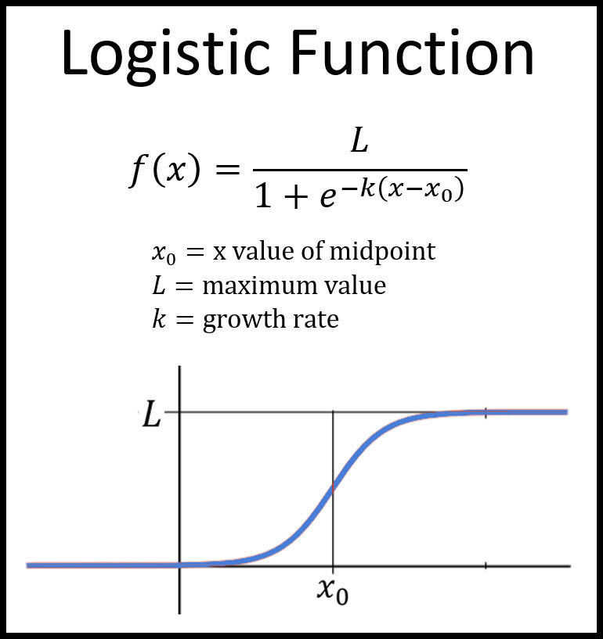
【1】Logistic函数

Slide 13
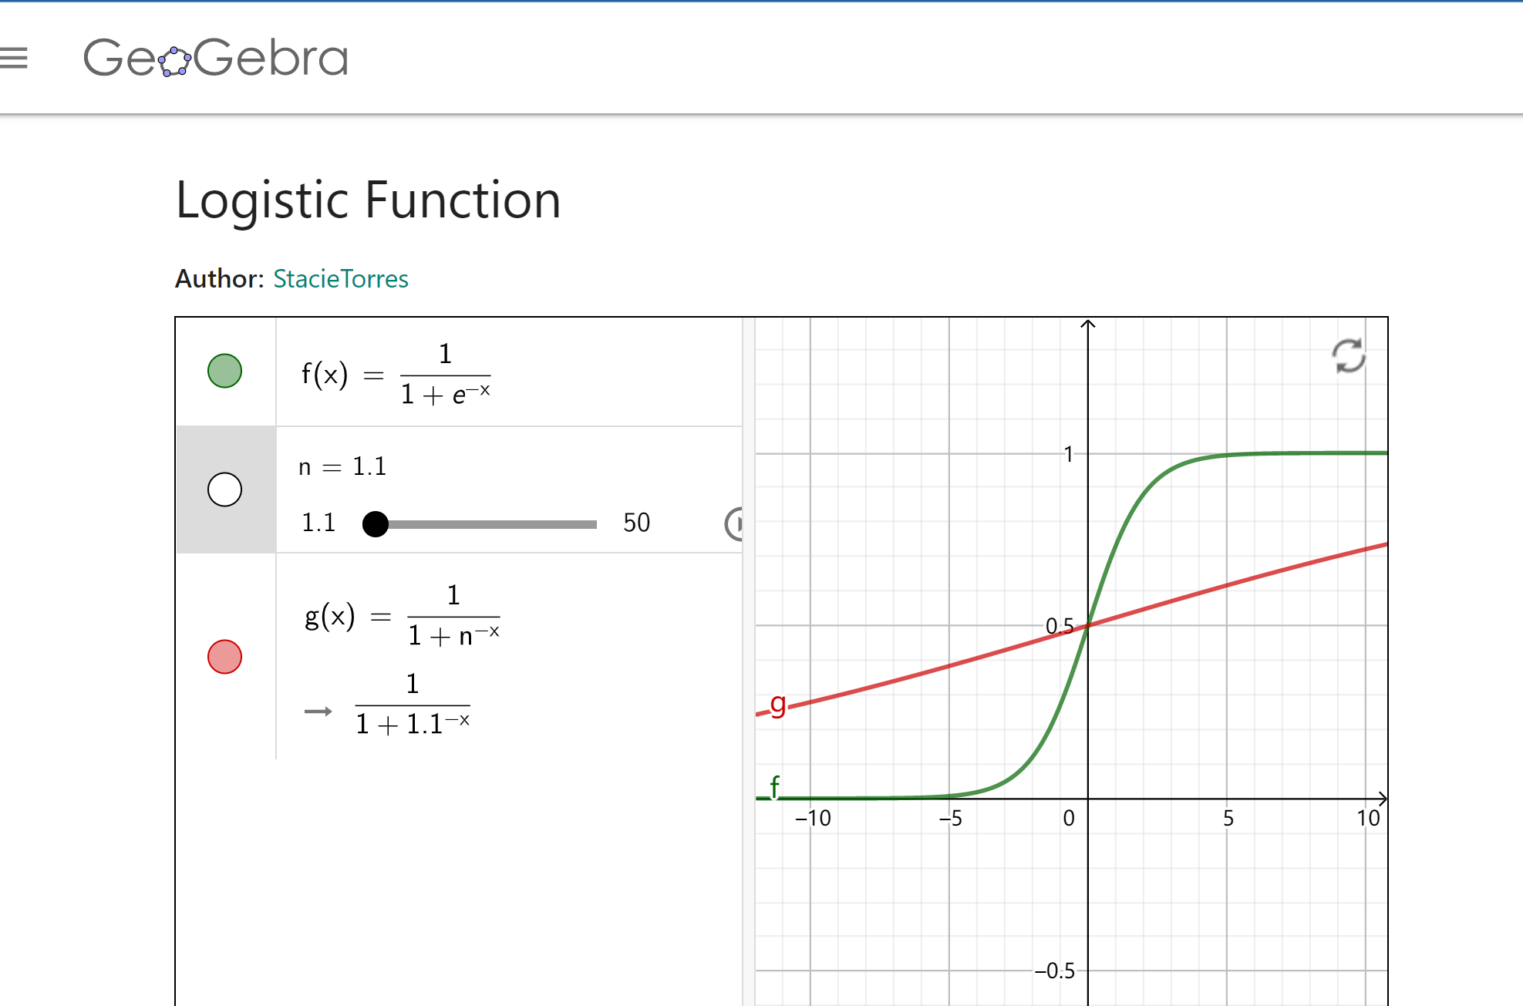

Logistic函数的实验
https://www.geogebra.org/m/rNGeYdmV

Slide 14
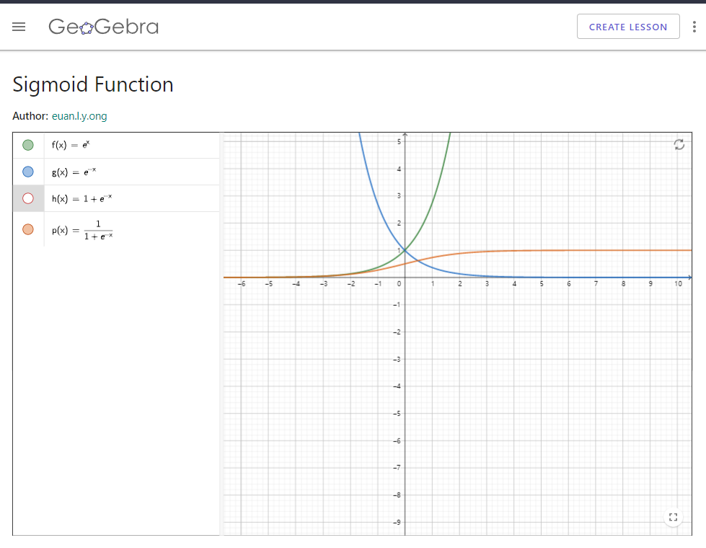

sigmoid函数的实验
https://www.geogebra.org/m/gfc5avbp

Slide 15
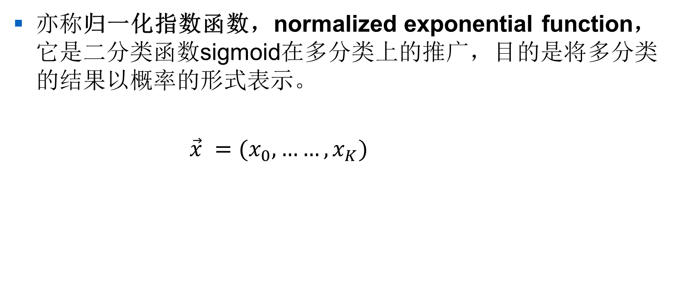
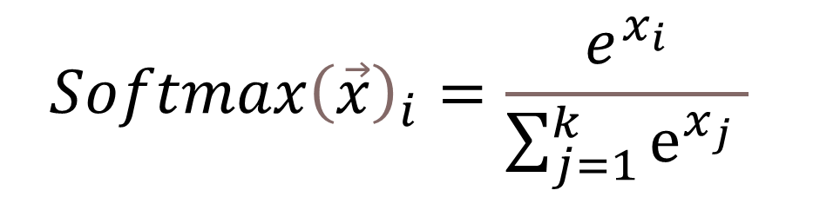
softmax函数
第9章 深度学习
亦称归一化指数函数，normalized exponential function，它是二分类函数sigmoid在多分类上的推广，目的是将多分类的结果以概率的形式表示。
$\vec{x} =(x_{0},……,x_{K})$
$${Softmax（\vec{x}）}_{i}=\frac{e^{x_{i}}}{\sum_{j=1}^{k}{ⅇ^{x_{j}}} }$$

Slide 16
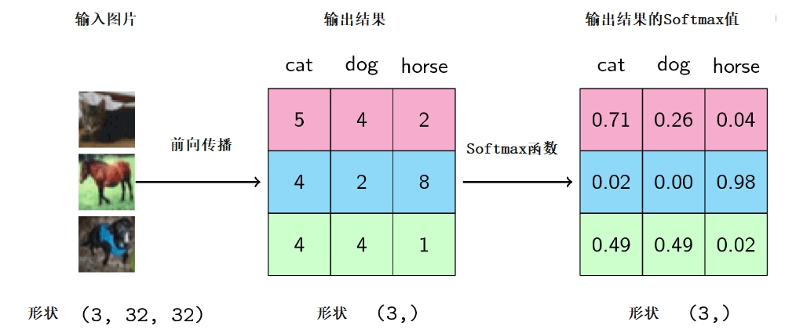
softmax的作用
第9章 深度学习
（图片来源：LJ MIRANDA，2017）

Slide 17
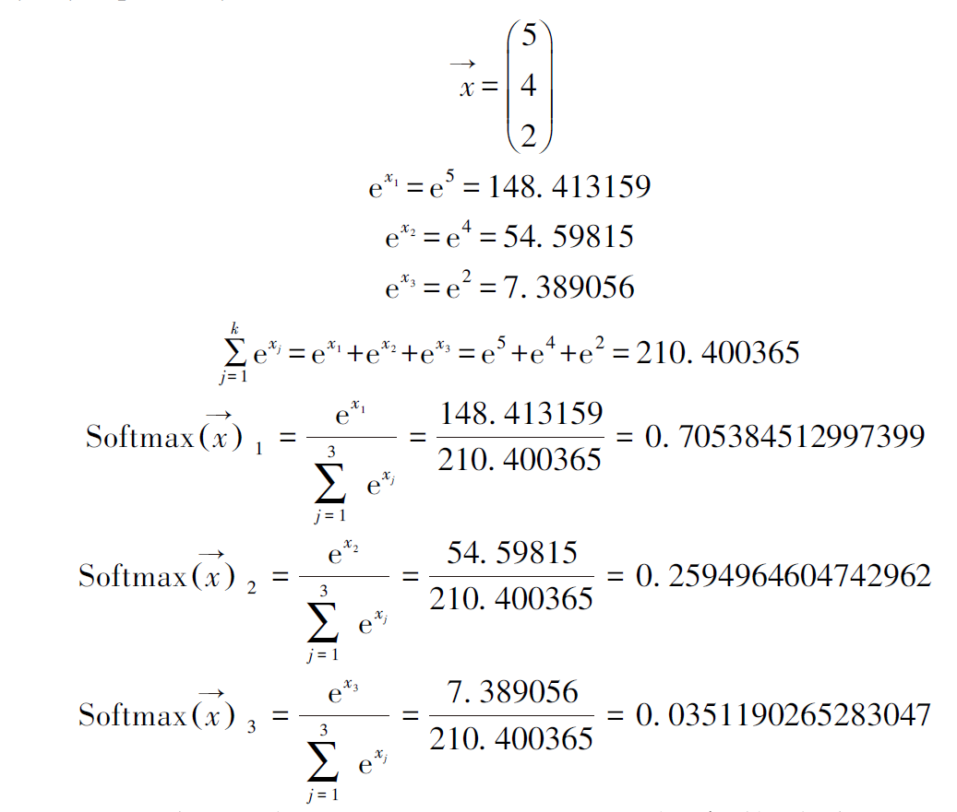
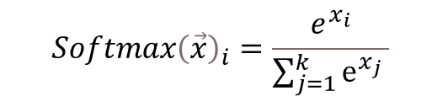
softmax的计算过程
第9章 深度学习
$${Softmax（\vec{x}）}_{i}=\frac{e^{x_{i}}}{\sum_{j=1}^{k}{ⅇ^{x_{j}}} }$$

Slide 18
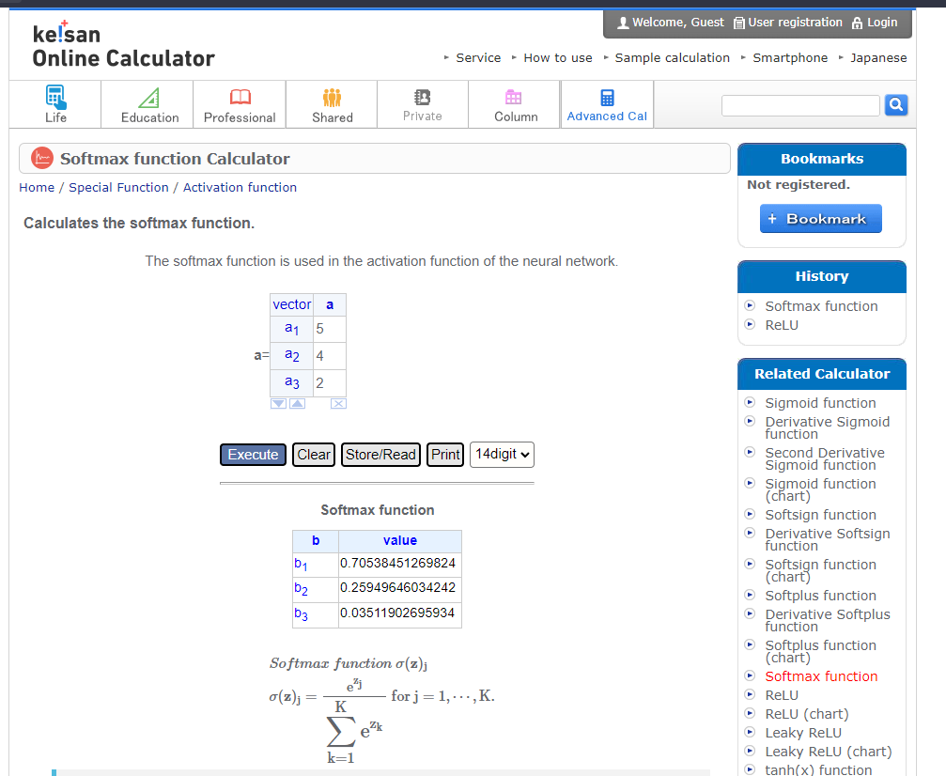

Softmax函数的实验
https://keisan.casio.com/exec/system/15168444286206

Slide 19
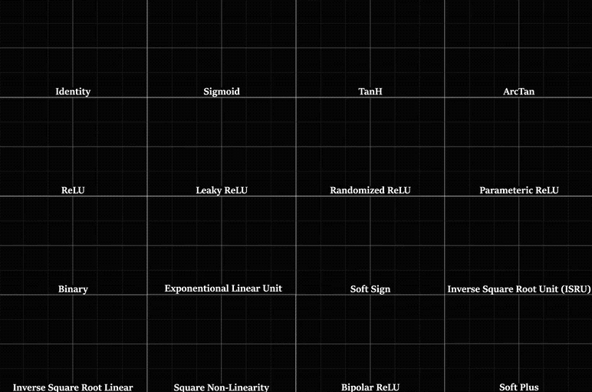
各种激活函数的对比
图片来源： CASPER HANSEN

Slide 20
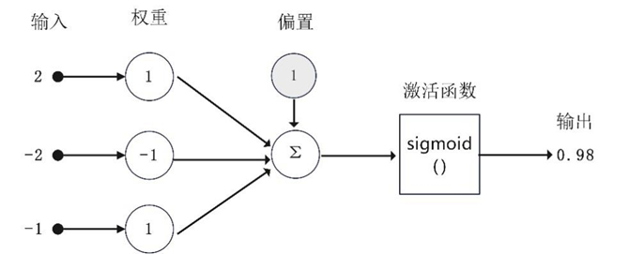
神经元的计算过程——示例

Slide 21
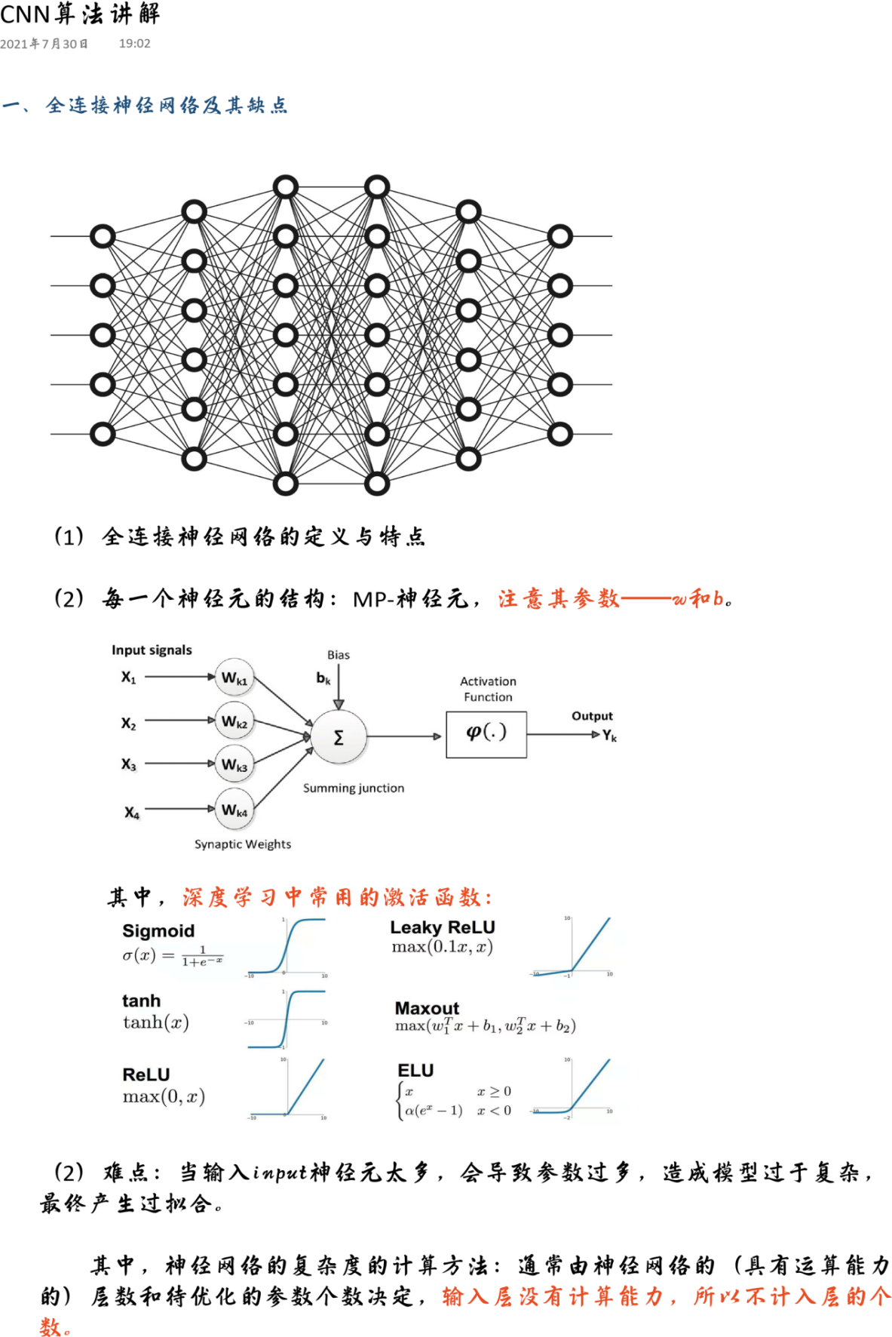
全连接神经网络（Fully Connected Neural Network）
第9章 深度学习
图 9-2全连接神经网络

Slide 22




全连接神经网络的参数求解方法
第9章 深度学习
前向传播
定义损失函数
反向传播
更新参数
迭代至误差最小
$$L\left(θ\right)=\frac{1}{k}\sum_{τ=1}^{K}{{\left(y^{\left(ⅈ\right)}−{\hat{y}}^{\left(ⅈ\right)}\right)}^{2}}$$
$$\frac{∂L}{∂w}与\frac{∂L}{∂b}$$
$$w=w−\frac{∂L}{∂w}$$
$$b=b−\frac{∂L}{∂b}$$

Slide 23
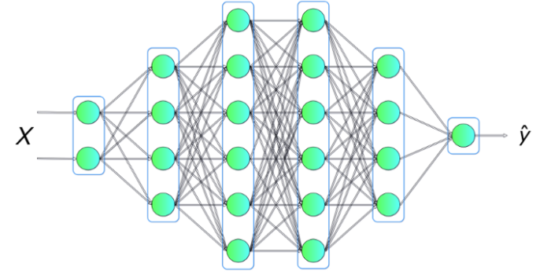

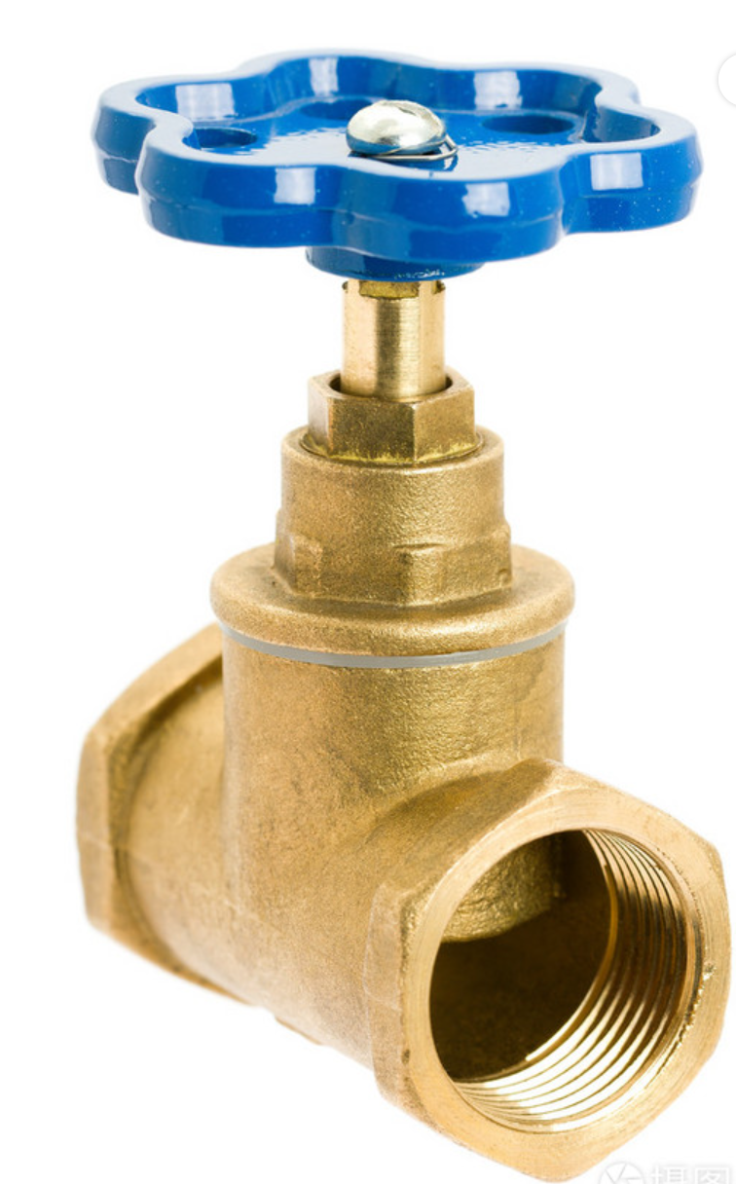

Slide 24
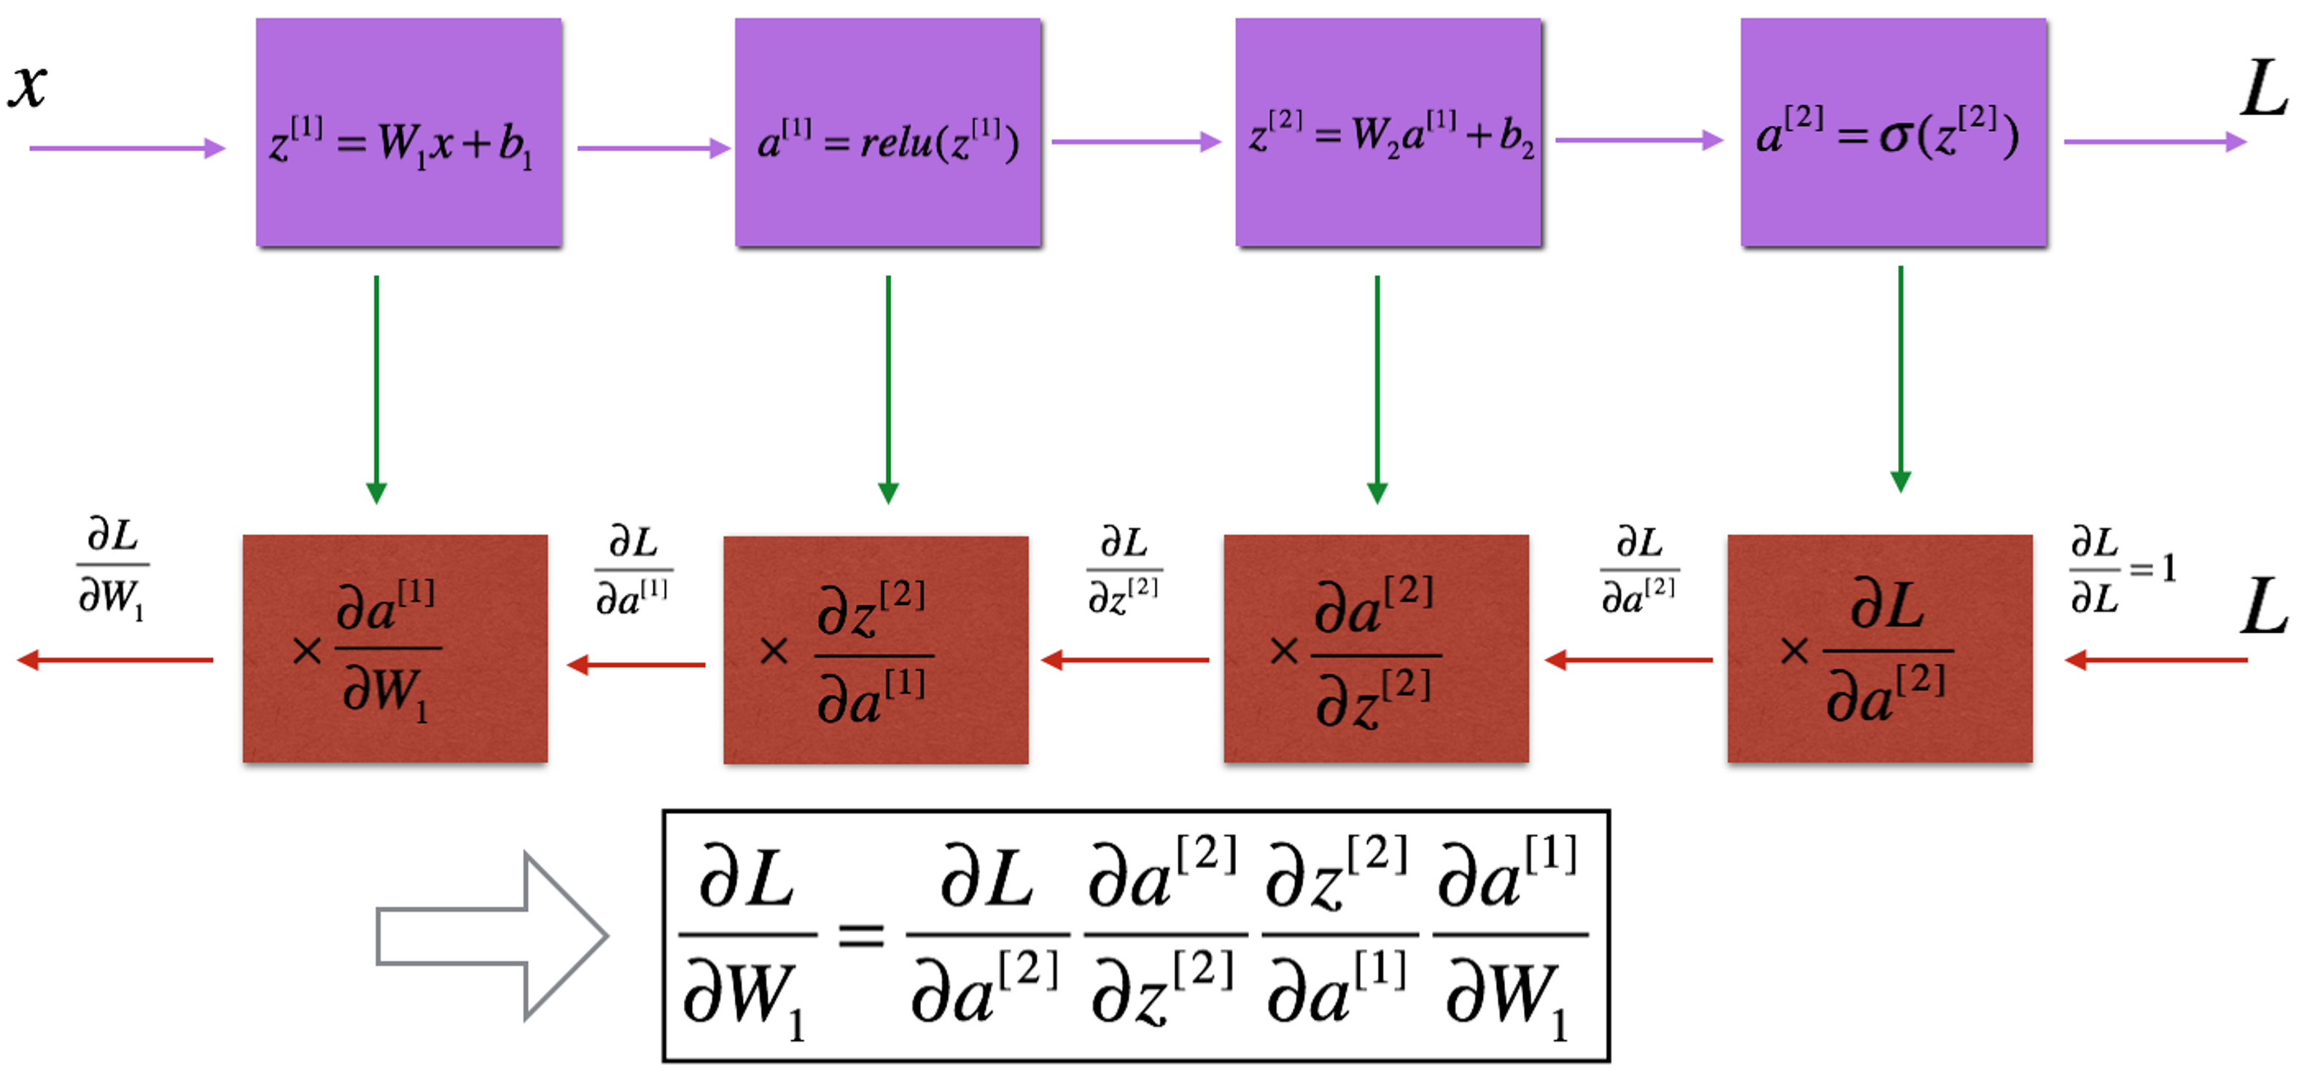
图片来源：PyLessons

Slide 25
全连接神经网络的缺点
第9章 深度学习
全连接神经网络需要训练的参数个数太多，导致运算量过高 。
全连接神经网络中需要训练的参数个数主要取决于三个因素：
输入层的神经元数量；
神经网络的层数 ；
每一层待优化的参数个数
每一层的需要调参数的数量
每一层的需要调参数的数量= 前一层的神经元数 × 当前层的神经元数 +偏置项（当前层的神经元个数）

Slide 26
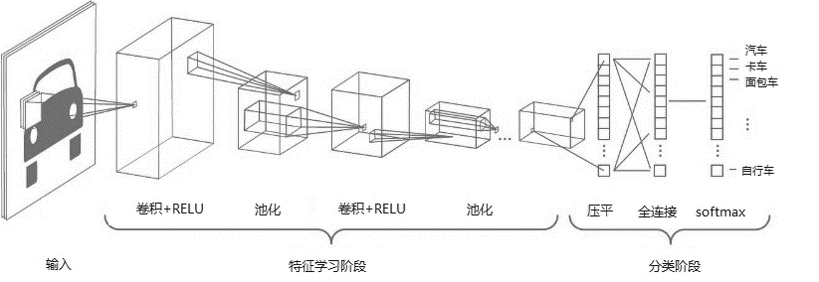
CNN对全连接神经网络的改进
图9-5 CNN对全连接神经网络的改进

Slide 27
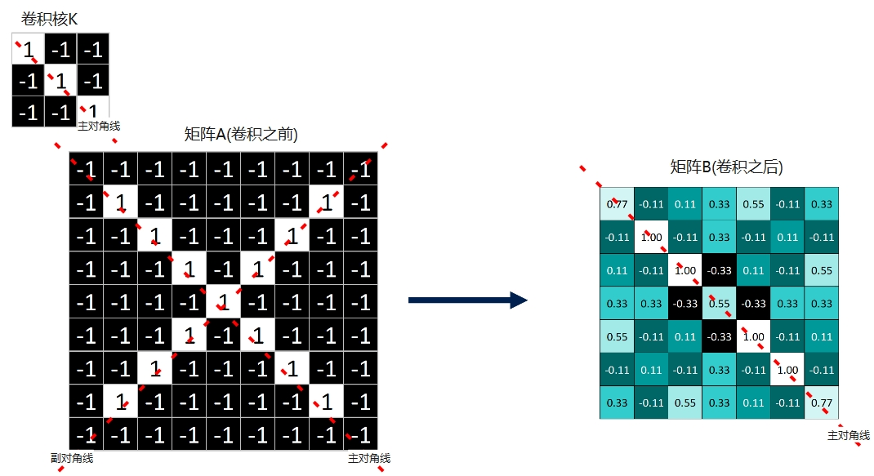
特征提取及卷积运算

Slide 28
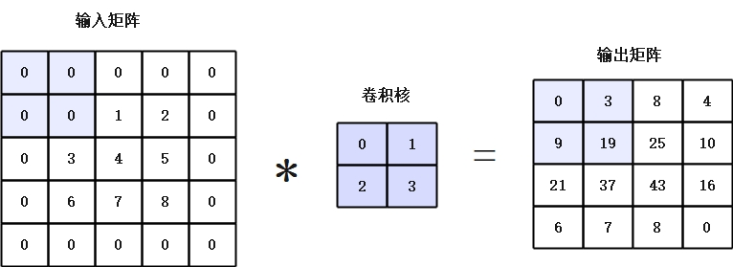
卷积计算的方法

Slide 29
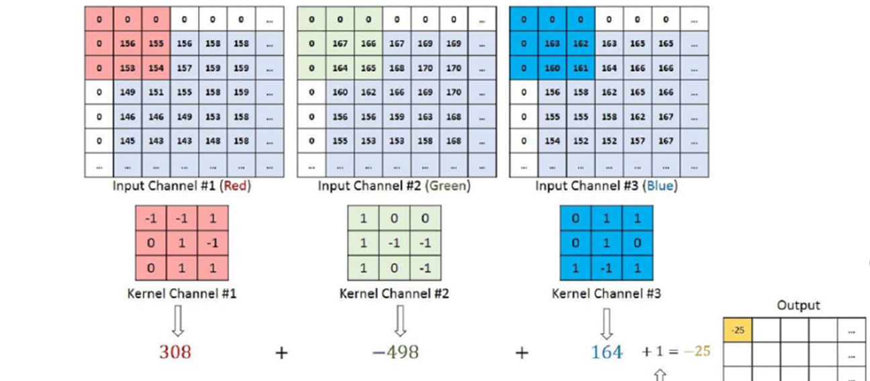
三个通道卷积的计算
第9章 深度学习

Slide 30
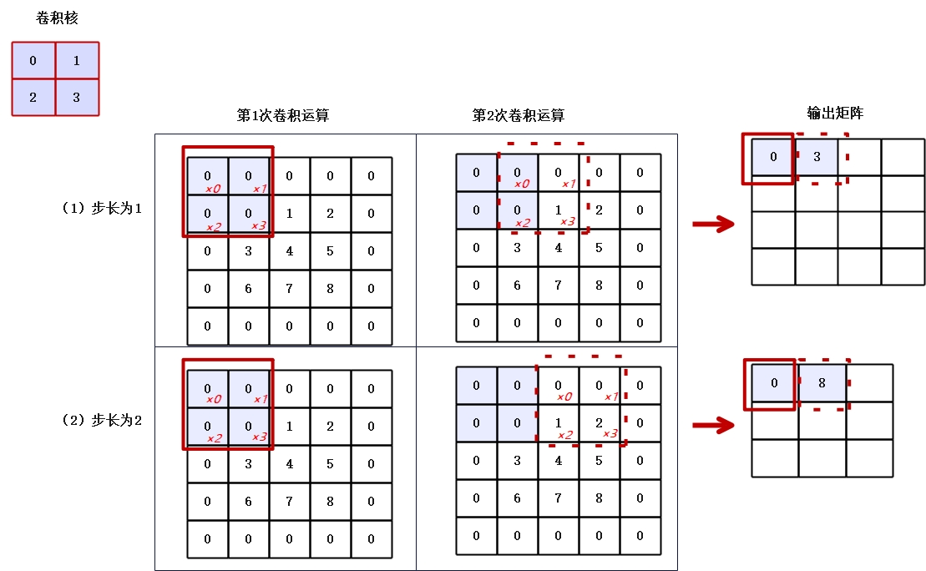
卷积操作中的步幅
第9章 深度学习

Slide 31
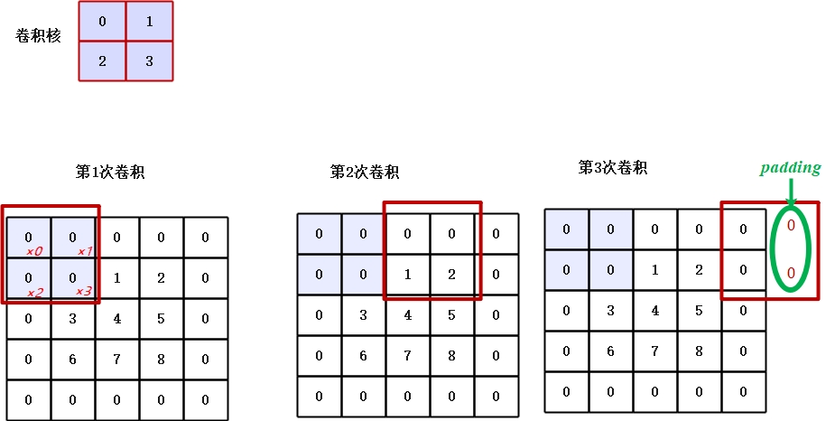
卷积操作中的padding
第9章 深度学习

Slide 32
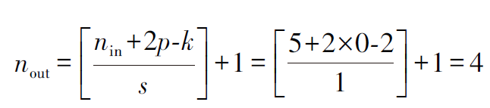
【小结】 卷积计算的输出特征的个数

Slide 33
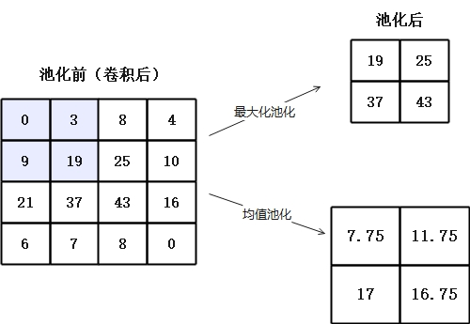
池化：进一步提取特征
第9章 深度学习

Slide 34
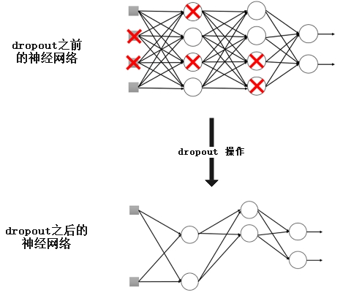
遗忘/舍弃(dropout) :防止过拟合
第9章 深度学习

Slide 35
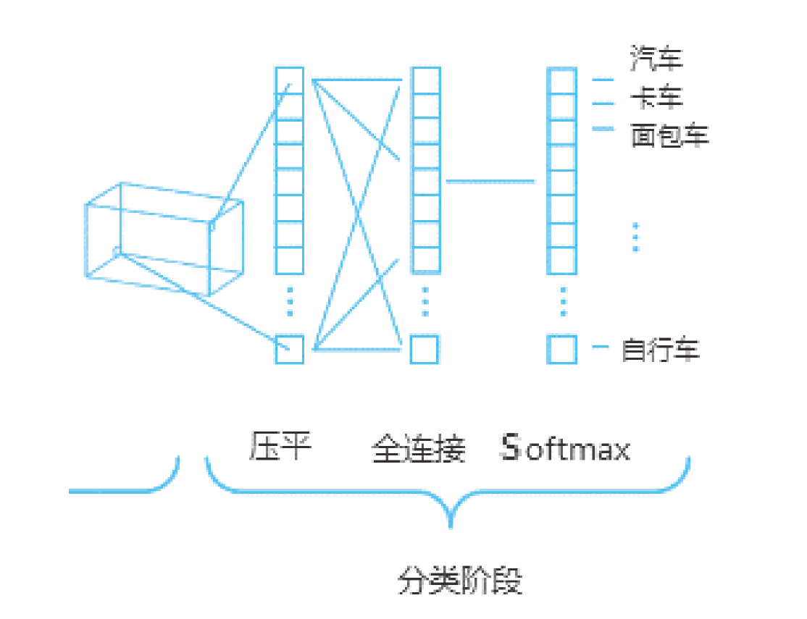
全连接及Softmax函数
第9章 深度学习

Slide 36
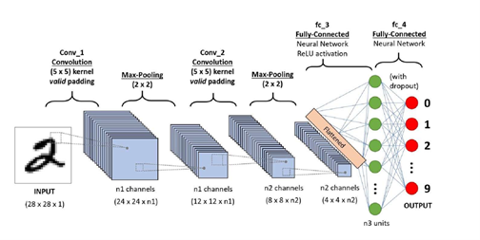
CNN的整体流程
第9章 深度学习
（来源：Mukesh Chaudhary，2020）

Slide 37
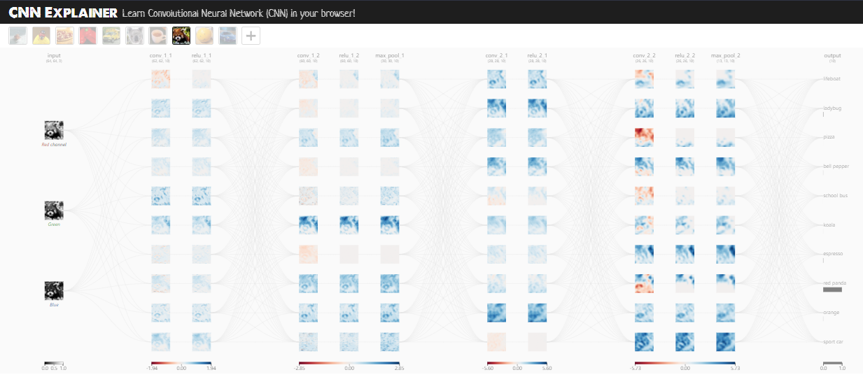

CNN的实验
https://poloclub.github.io/cnn-explainer/

Slide 38
9.3 核心术语

Slide 39
CNN算法的核心术语
第9章 深度学习
局部连接与参数共享
批梯度下降与随机梯度下降
epoch、batch和iteration
交叉熵损失函数

Slide 40
局部连接与参数共享
第9章 深度学习
局部连接
卷积层的节点仅仅和其前一层的部分节点相连接，只用来学习局部特征。
参数共享
用相同卷积核进行卷积操作，从而实现了参数共享。
卷积核的参数共享在单通道上有效，至于通道与通道间的对应卷积核是独立不共享。

Slide 41
● 批梯度下降与随机梯度下降
第9章 深度学习
批梯度下降（Batch gradient descent）
遍历全部数据集算一次损失函数，然后计算损失函数对各个参数的梯度，并更新梯度。这种方法每更新一次参数都要把数据集里的所有样本都看一遍，计算量开销大，计算速度慢。
随机梯度下降（Stochastic Gradient Descent，STD）
每看一个数据就算一下损失函数，然后求梯度更新参数，其特点是：速度比较快，但是收敛性能不太好，可能在最优点附近晃来晃去；两次参数的更新也有可能互相抵消掉，造成目标函数震荡得比较剧烈。
小批梯度下降（Mini-Batch Gradient Descent）

Slide 42
Epoch、Batch和Iteration
第9章 深度学习
Epoch（一代训练）
针对完整的训练集进行神经网络学习的一次迭代，称为之为一个 “epoch”。
Batch（一批数据）
通常，我们并非采用完整的训练集进行训练神经网络，而是首先从训练集中选取一小部分样本，然后对模型权重进行一次反向传播的参数更新，这一小部分样本叫作“batch ”。
Iteration（一次训练）
使用一个Batch中的样本对模型进行一次参数更新的过程，称之为“iteration”。

Slide 43
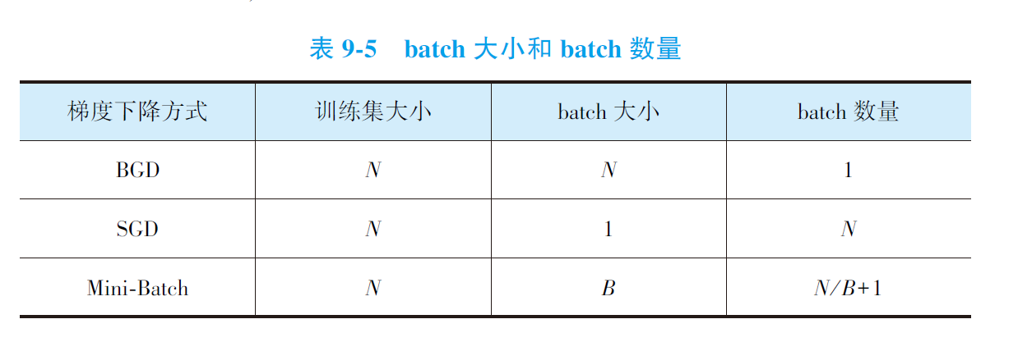
batch的大小和batch的数量
第9章 深度学习

Slide 44
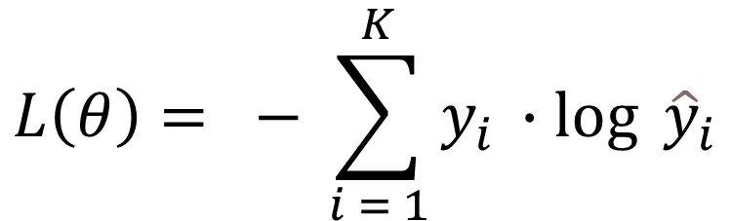
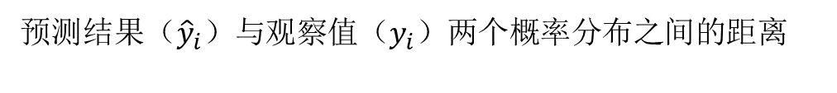
CNN与交叉熵损失函数
第9章 深度学习
$$L\left(θ\right)= − \sum_{i = 1}^{K}{y_{i }∙\log{ {\hat{y}}_{i}}}$$
预测结果（${\hat{y}}_{i}$）与观察值（$y_{i}$）两个概率分布之间的距离

Slide 45
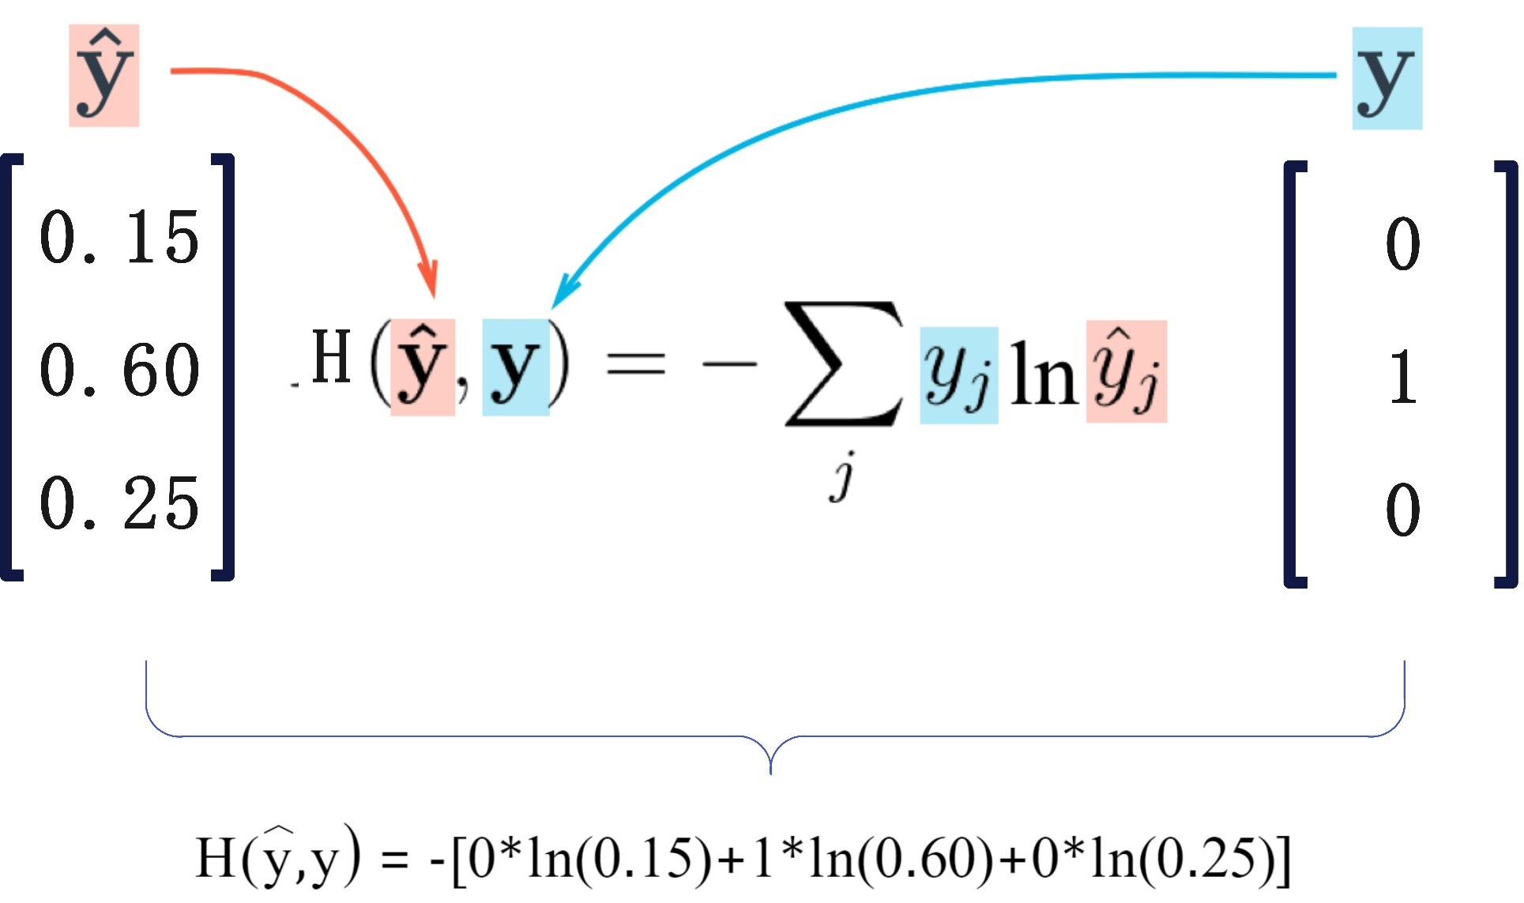
交叉熵损失函数的计算示例
第9章 深度学习

Slide 46
9.4 Python编程实践——手写数字识别分析

Slide 47

【1】数据及分析对象——数据集MNIST
第9章 深度学习
官网：http://yann.lecun.com/exdb/mnist/

Slide 48


Slide 49
【2】分析目的及任务
第9章 深度学习
以MNIST数据库中60000个示例为训练集进行深度学习；
以MNIST数据库中10000个示例为测试集，进行CNN建模；
按CNN模型对MNIST测试集中的手写数字图片进行分类；
将CNN模型给出的手写数字“分类类型”与数据集MNIST自带的“分类标签”进行对比分析，验证CNN建模的有效性。

Slide 50
【3】方法及工具
第9章 深度学习
Python语言
Tensorflow包
Keras包

Slide 51
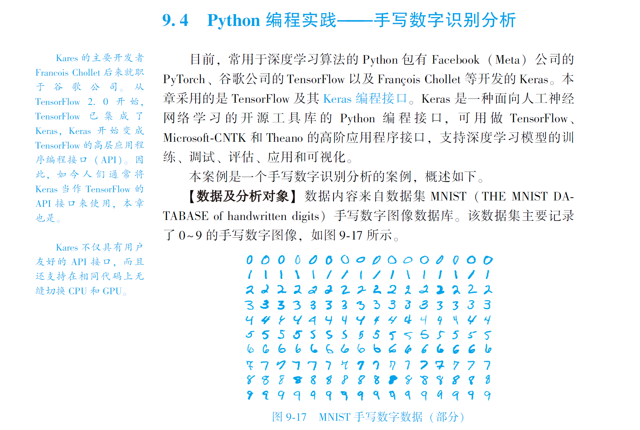
【4】分析步骤及Python源代码
第9章 深度学习
参见教材P248详细解读

Slide 52
9.5 重点与难点解读

Slide 53
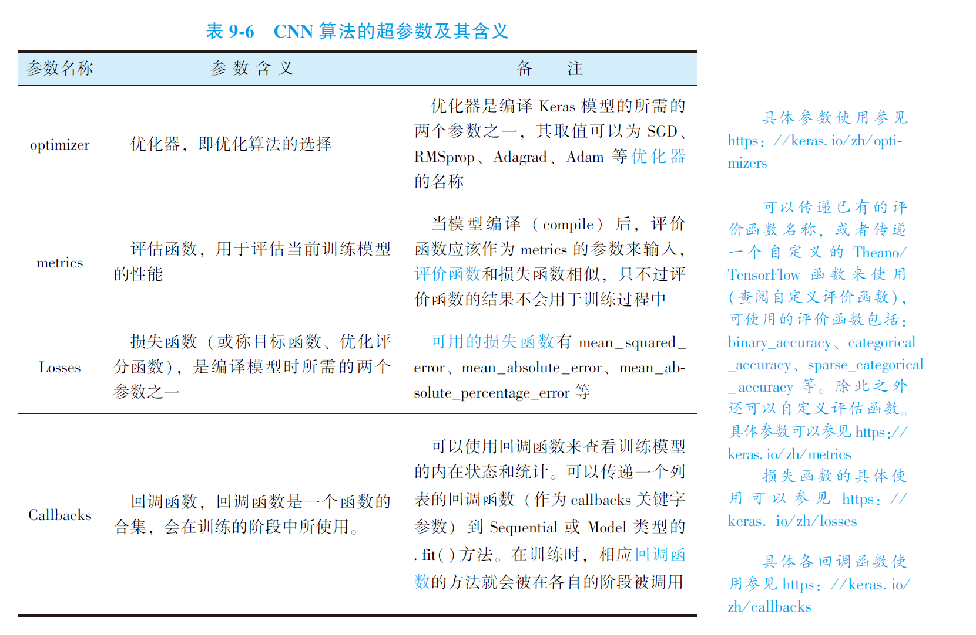
CNN算法的超级参数及其解读
第9章 深度学习

Slide 54
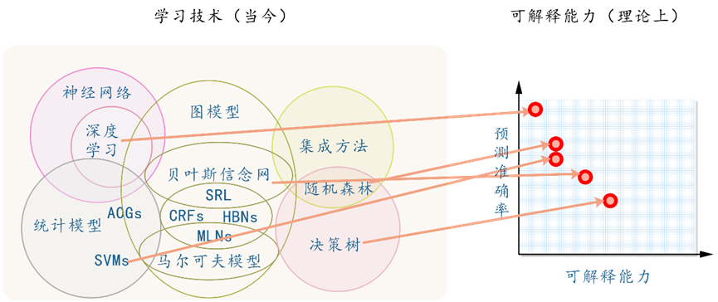
机器学习中的性能与可解释性的矛盾
第9章 深度学习
（来源：David Gunning，2016）

Slide 55
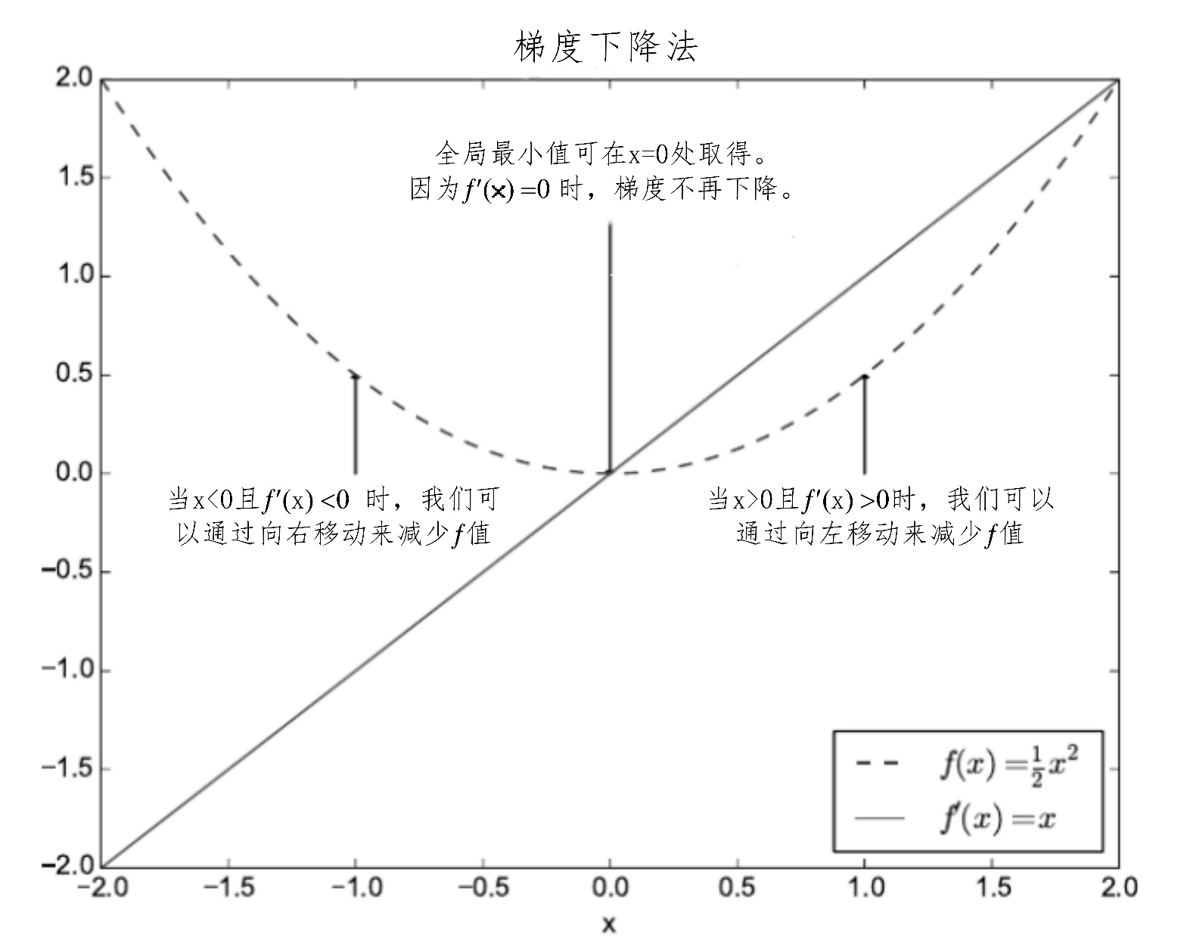
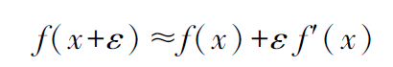
梯度下降法
第9章 深度学习
（来源：Ian Goodfellow等,2017）

Slide 56
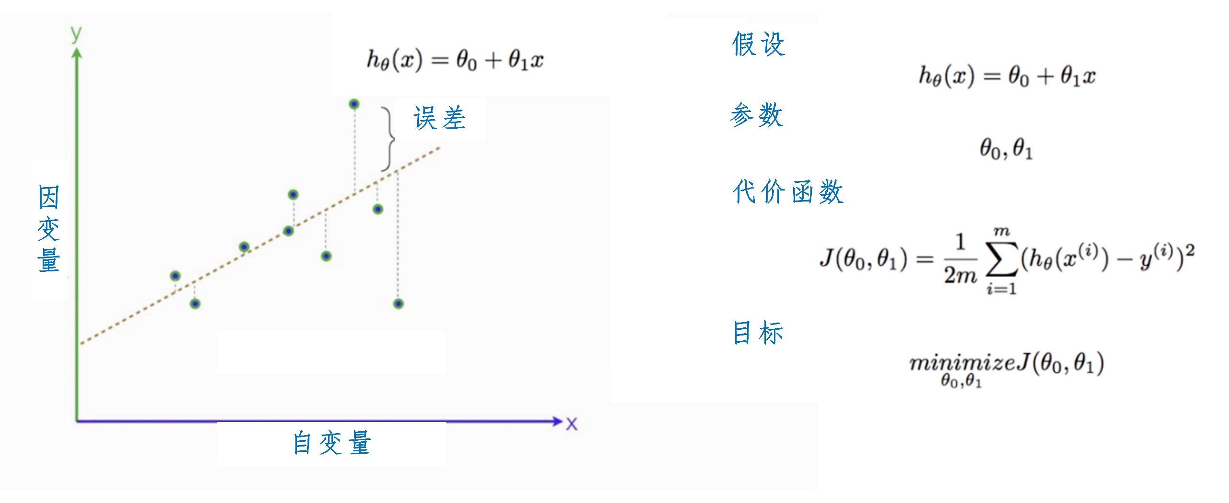
梯度下降法
图片来源： Clare Liu

Slide 57
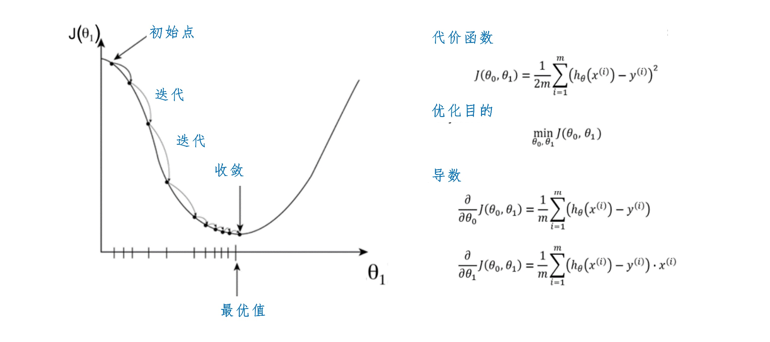
梯度下降
图片来源： Clare Liu

Slide 58
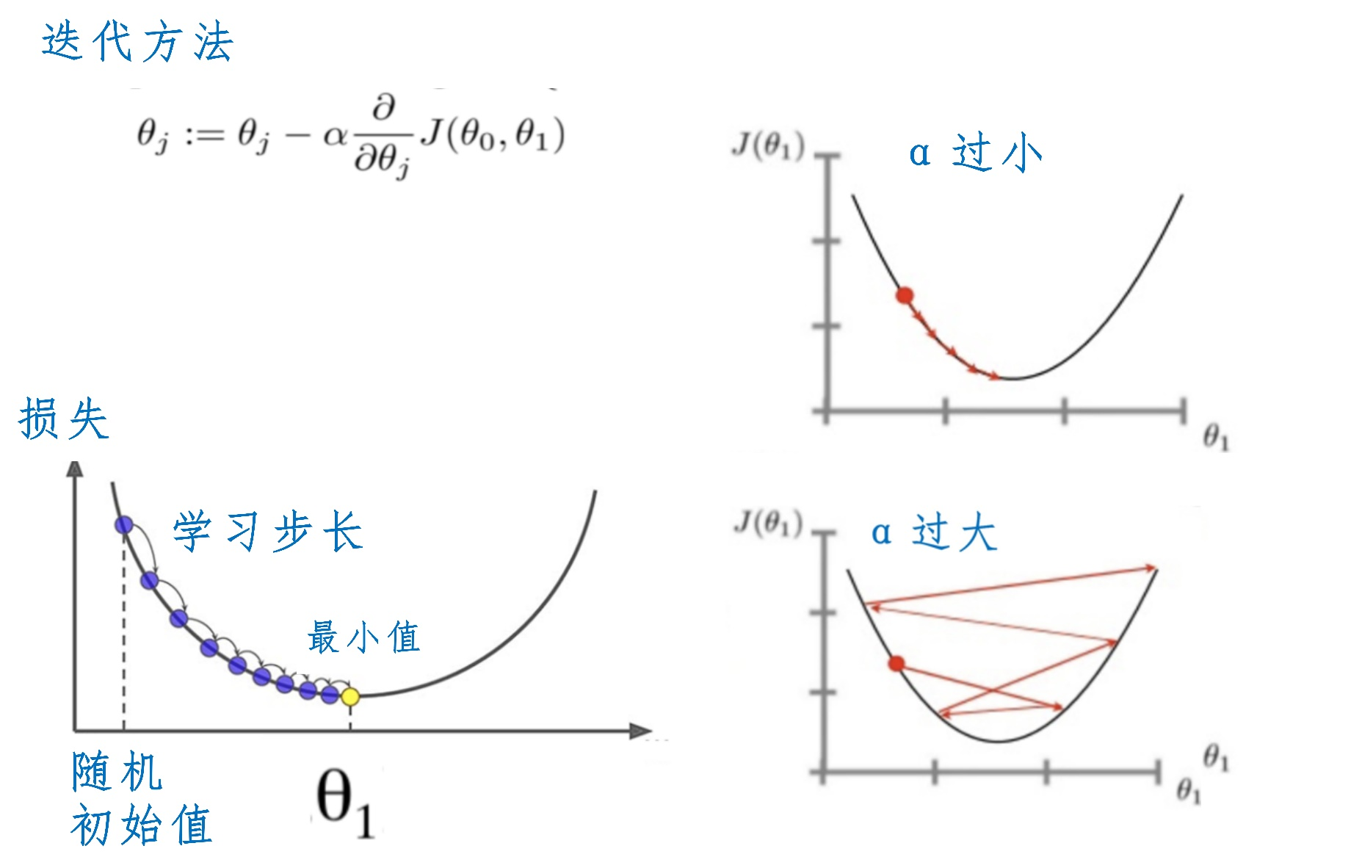
梯度下降与学习率
图片来源： Clare Liu

Slide 59
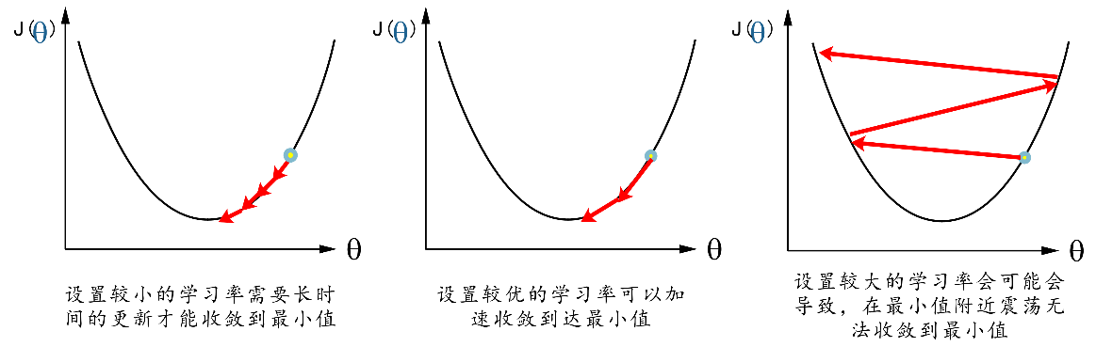
梯度下降与学习率

Slide 60
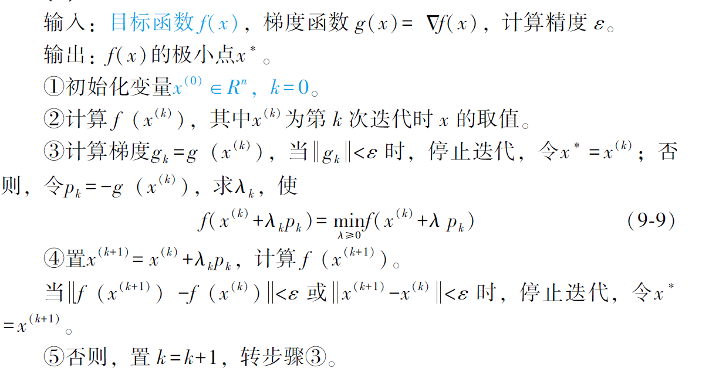
梯度下降法的步骤
第9章 深度学习

Slide 61

梯度下降法的优化

Slide 62

One-hot encoding

Slide 63
CNN算法的设置超参数的经验法则(Chitta Ranjan) 1/5
1）神经网络的层数
从带有两个隐藏层的神经网络开始；
2）中间层的节点的个数（大小）
节点个数为2的几何级，如4，8，16，32等;
第1层应该是输入数据特征数量的一半左右，下一层的大小为上一层的一半；
3）输出层的节点数（大小）：
如果为二分类(Binary Classification)，则大小为1。
对于多类分类器，节点数为类别的个数；
回归任务：节点数与响应变量的个数一致。

Slide 64
CNN算法的设置超参数的经验法则(Chitta Ranjan) 2/5
4）回归输出层的大小
如果是单个响应，则大小为1
对于多响应回归，大小是响应的数量
5）中间层的激活函数的选择
使用 relu 函数。
6）输出层的激活函数的选择
二分类问题选择sigmoid函数
多分类问题选择softmax函数
回归问题选择linear函数。

Slide 65
CNN算法的设置超参数的经验法则(Chitta Ranjan) 3/5
7）丢弃（dropout）
不建议在基准MLP模型中加入丢弃（dropout）机制，而应在大型或复杂的神经网络中引入丢弃机制。
同时，输入层中不应引入丢弃机制。
8）数据预处理
在特征矩阵X中，采用独热编码（one-hotencoding）将类别型数据列转换为数字（数值），然后进行特征缩放（标准化）
特征缩放（标准化）方法为：如果特征的可能取值为无边界，采用StandardScalar方法；如果有界，则使用MinMaxScalar方法。
9）训练集、测试集和验证集的划分
调用sklearn.model_selection包中的train_test_split（）函数。

Slide 66
CNN算法的设置超参数的经验法则(Chitta Ranjan) 4/5
10）类别权重（ClassWeight）
应谨慎使用（最好避免使用）类别极度不平衡的数据
如果在二分类中使用，权重设置方法应为：{0:类别为1的总数/数据大小，1:类别为0的数/数据大小}。
11）优化器（Optimizer）
使用Adam及其默认学习率。
12）损失函数
①对于二分类任务，使用binary_crossentropy。
②对于多分类任务，如果标签是独热编码化的，则使用categorical_ crossentropy； 如果标签是整数，则使用sparse_categorical_crossentropy。
③对于回归类任务，使用MSE

Slide 67
CNN算法的设置超参数的经验法则(Chitta Ranjan) 5/5
13）评估标准（Metrics）
对于分类任务，使用准确率（Accuracy）。对于不平衡的数据，除了也准确率（Accuracy），还应包括召回率（Recall）、假阳率（FalsePositiveRate） 和F1值(F1-Score)。
对于回归任务：使用均方根误差（Root Mean Squared Error） 。
14）Epochs
从20开始，看看模型训练是否显示损失减少和准确性提高。
如果20个Epochs没有取得小的成功，那就继续前进。
如果你取得了一些微小的成功，那么就把Epochs设置为100。
15）Batch大小
从2的几何级数选择Batch
对于不平衡的数据集，可以选择大一点的值，如128，否则，从16开始。

Slide 68



chaolemen
@
ruc.edu.cn
配套教材
作者联系方式
教学支撑平台

